Slide 1
КОНСУЛЬТАЦИОННЫЙ ВЕБИНАР №2 ДЛЯ УЧИТЕЛЕЙ ОБЩЕСТВОЗНАНИЯ- УЧАСТНИКОВ ПРОЕКТА «ОБРАЗОВАТЕЛЬНЫЙ ЛИФТ: ШНОР-2022»
8 сентября 2022г.

Slide 2
РУКОВОДИТЕЛИ НАПРАВЛЕНИЯ:
2 группа
КАЛЬСИНА АЛЛА АЛЕКСЕЕВНА - доцент, кандидат исторических наук, доцент кафедры экономики ПГГПУ

Slide 3
ЦЕЛЬ вебинара №2 - конструирование заданий по финансовой грамотности в формате PIZA
ПЛАН ВЕБИНАРА:
Краткий анализ присланных материалов участников проекта «Образовательный лифт:ШНОР-2022».
Алгоритм конструирования заданий по финансовой грамотности в формате PIZA и техническое задание к следующей встрече.
Информация Банка России, «Финансовая грамотность в системе образования» (Секлецова Оксана Юрьевна)

Slide 5
Краткий анализ присланных материалов участников проекта «Образовательный лифт:ШНОР-2022»

Slide 6
?
ПРОДВИЖЕНИЕ ПРОЕКТА «ОБРАЗОВАТЕЛЬНЫЙ ЛИФТ: ШНОР-2022». ФОРМИРОВАНИЕ ФУНКЦИОНАЛЬНОЙ ГРАМОТНОСТИ

Slide 7
Установочный семинар/вебинар – 12 мая в 16.00
1. Вебинар-консультация ( обсуждение выполнения заданий/определение новых – 17/16 июня в 16.00 (обсуждение ТЗ 1)
Промежуточный семинар/вебинар – 29 августа в 16.00
2.Вебинар-консультация (обсуждение выполнения заданий / программ ( УРОЧНОЙ/ВНЕУРОЧНОЙ РАБОТЫ) – 8/9 сентября в 15.00 и 16.00 (обсуждение ТЗ 2)
3. Вебинар-консультация (обсуждение выполнения заданий - (обсуждение ТЗ 3) – 23/22 сентября в 16.00
Итоговый семинар/вебинар – 20 октября в 16.00
ИТОГОВАЯ КОНФЕРЕНЦИЯ ПО ПРОЕКТУ - ноябрь
ГРАФИК ПРОЕКТА.
Перенос вебинара на 8-9 сентября

Slide 8
ТЕХНИЧЕСКИЕ ЗАДАНИЯ (ТЗ) ПРОЕКТА
Техническое Задание 1
Апробация заданий банка РЭШ для организации работы школьников в урочной /внеурочной деятельности
Техническое Задание 2
Проектирование рабочей программы урочной/внеурочной деятельности с использованием конструктора ИСРО РАО, с включением заданий PISA в образовательный процесс
Техническое
Задание 3
Создать авторский кейс заданий по финансовой грамотности формате PISA (не менее 5 заданий, объединенных одной темой)

Slide 9
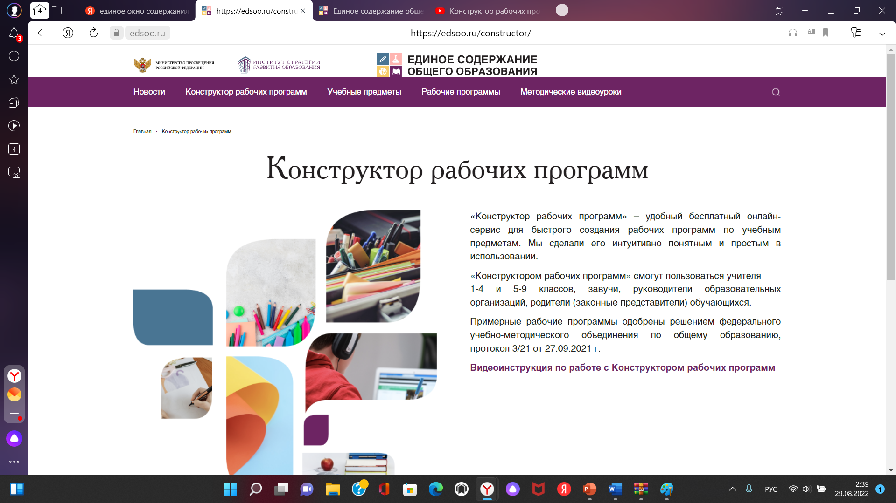

Slide 10
Благодарим за работу в проекте!
Вяткина Наталья Владимировна | МБОУ "Рождественская СОШ"
Герус Марина Андреевна | МАОУ "Гимназия № 7" г. Перми
Дюкова Марина Васильевна | МБОУ "Рождественская СОШ"
Ермаков Евгений Анатольевич | МАОУ "Усть-Качкинская средняя школа"
Мишина Анастасия Алексеевна | МАОУ "Инженерная школа "
Самарина Светлана Николаевна | МБОУ "Базовая Павловская ООШ"
Старицына Наталья Викторовна | МАОУ "Лицей № 8" г.Перми
Фатыков Фаиль Загапович | МБОУ"Верхнесыповская ООШ"
Чистякова Елена Салимьяновна | МБОУ "Рябковская ООШ"

Slide 11
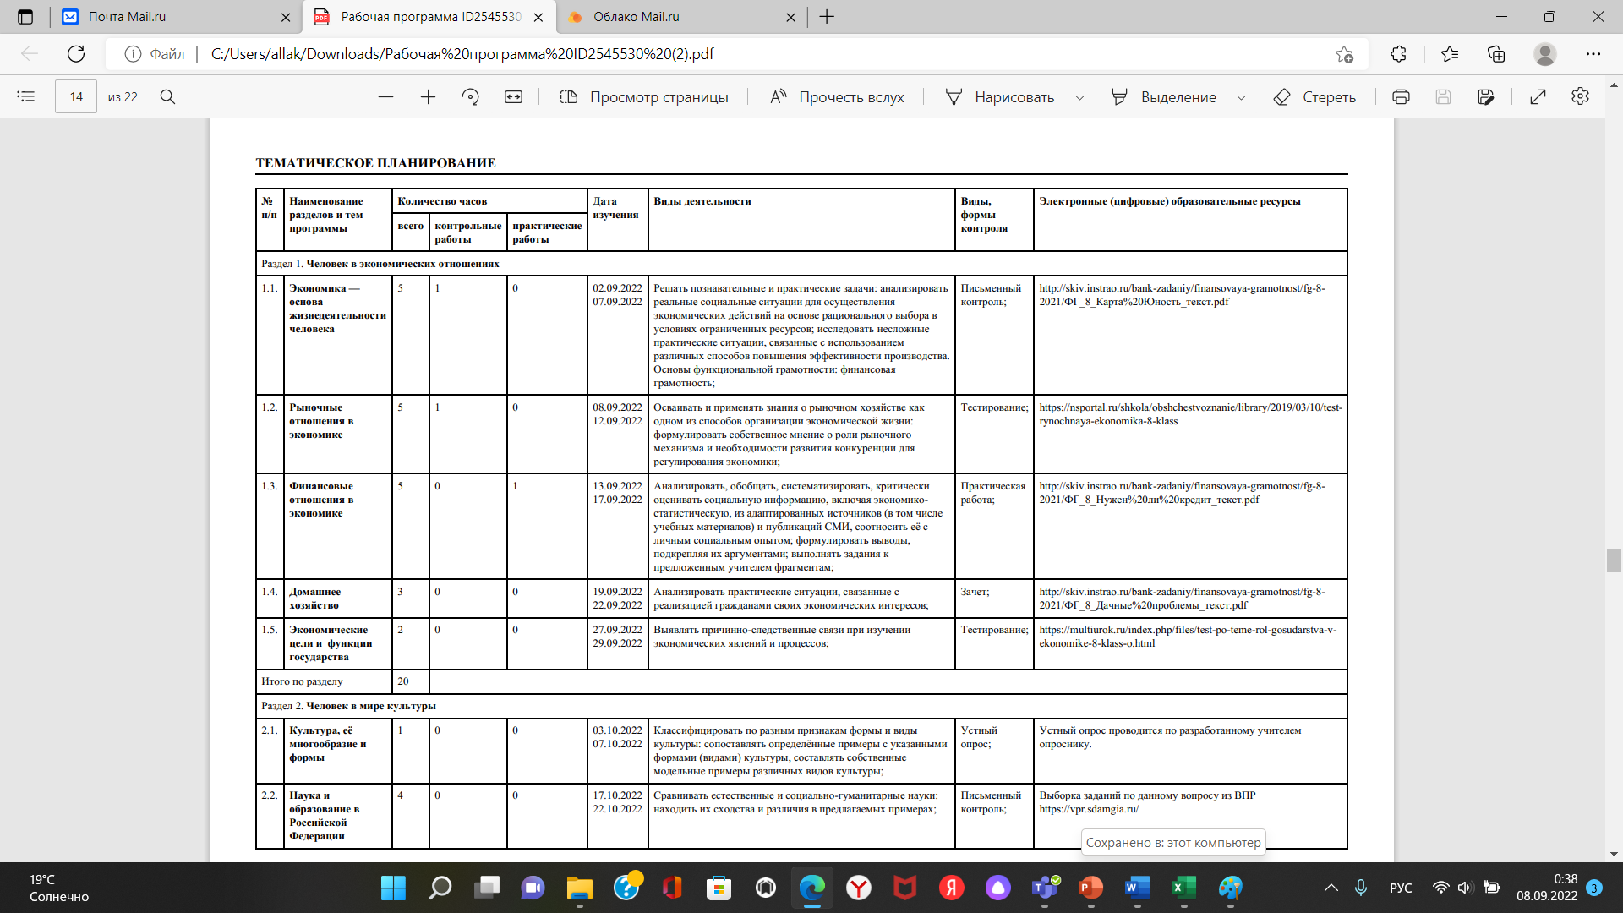
Рабочая программа по обществознанию

Slide 12
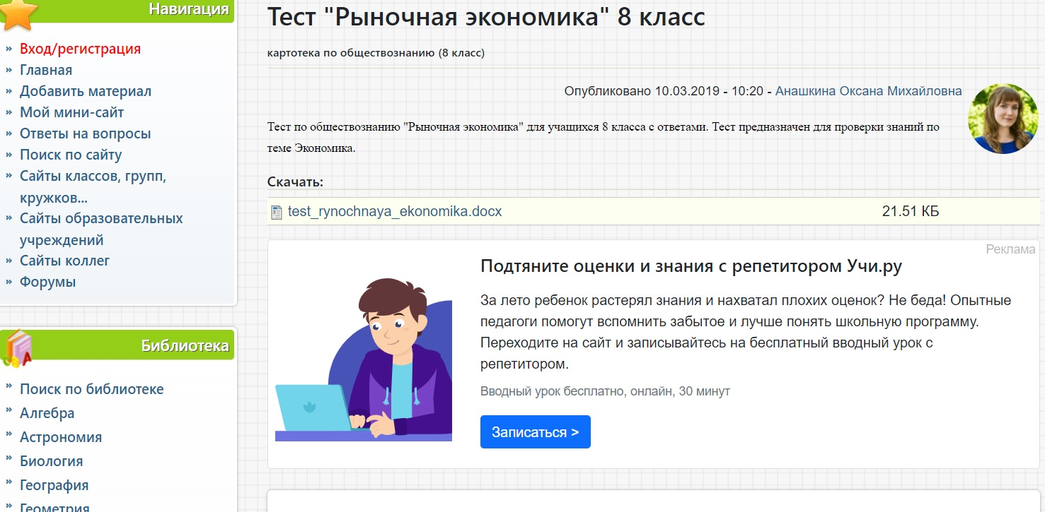

Slide 13
Рабочая программа по обществознанию

Slide 14
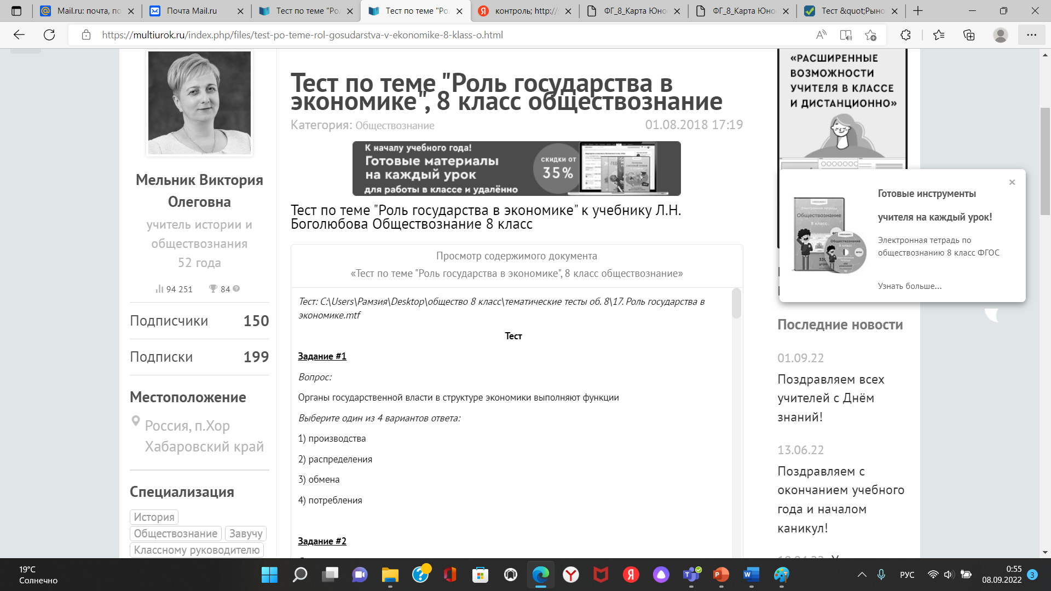

Slide 16
Некоторые недочеты
Не все ссылки активны в рабочей программе
Прислано только тематическое планирование, программа не сгенерирована
Выполнено только одно задание проекта

Slide 17
ЭТО ИНТЕРЕСНО?
РАЗБОР ЗАДАНИЙ ПО ФИНАНСОВОЙ ГРАМОТНОСТИ (PISA) для создания авторских кейсов

Slide 19
АЛГОРИТМ ВЫПОЛНЕНИЯ ТЗ 3 (8 тактов)
Определиться с содержательной областью задания
Определиться с контекстом задания
Сформулировать ситуацию и тему кейса заданий
Подобрать тексты, визуальный ряд ( фото, рисунок, диаграммы, таблицы, инфографику и пр.)
5. Сформулировать задания, выбрав разную форму для каждого задания ( не менее 5)
6.При составлении каждого задания определить познавательную деятельность ( компетентностную область)
7. Составить общую характеристику задания
8. Продумать критерии оценивания

Slide 20
КОНСТРУИРОВАНИЕ ЗАДАНИЙ ПО ФИНАНСОВОЙ ГРАМОТНОСТИ

Slide 21
1. Определиться с содержательной Областью задания

Slide 22
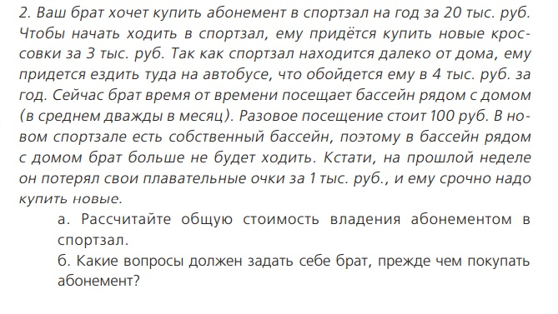
1. Определиться с содержательной областью задания

Slide 24
2. Определиться с контекстом задания (контексты-жизненные ситуации)

Slide 25
2. Определиться с контекстом задания

Slide 26
3. Сформулировать ситуацию и тему кейса задания

Slide 27
3. Сформулировать ситуацию и тему кейса заданий

Slide 28
4. подобрать тексты, визуальный ряд (фото, рисунок, диаграммы, таблицы, инфографику и пр.)

Slide 30
Формы мошенничества
,

Slide 31
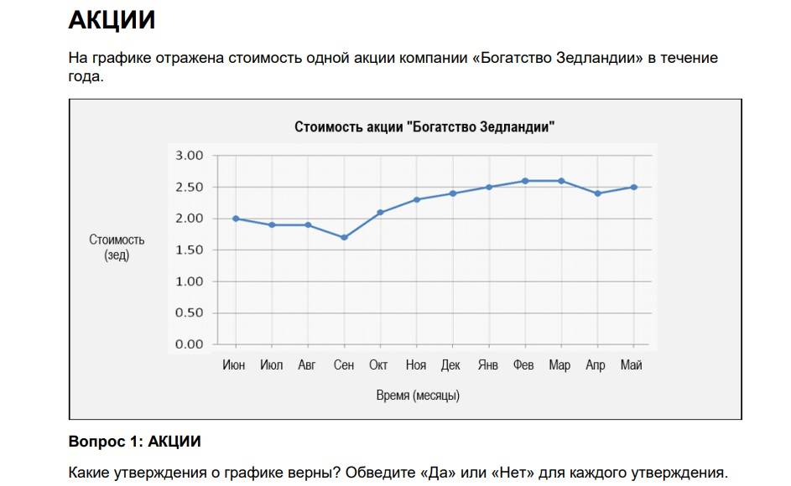

Slide 32
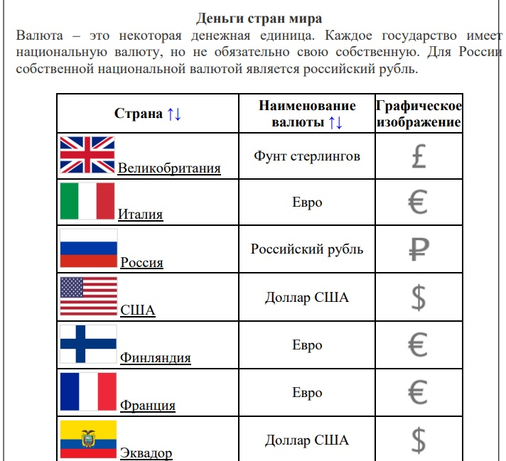

Slide 33
5. сформулировать задание, выбрав для каждого задания разную форму

Slide 34
ФОРМА задания
– задания с выбором одного ответа (простой выбор);
– задания на множественный выбор;
– задания на комплексный множественный выбор, предполагающие выбрать по ряду позиций (утверждений) один из ответов («Верно» или «Неверно», «Да» или «Нет» и т.п.);
– задания на установление соответствия;
– задания на установление последовательности;
– задания на выделение фрагмента текста;
– задания с кратким ответом (в том числе, предполагающие математические
вычисления);
– комплексные задания на выбор ответа и его развернутое объяснение;
– задания с развернутыми ответами
.
5.Сформулировать задания, выбрав разную
форму для каждого задания ( не менее 5)
1 уровень

Slide 35
ФОРМА задания
– задания с выбором одного ответа (простой выбор);
– задания на множественный выбор;
– задания на комплексный множественный выбор, предполагающие выбрать по ряду позиций (утверждений) один из ответов («Верно» или «Неверно», «Да» или «Нет» и т.п.);
– задания на установление соответствия;
– задания на установление последовательности;
– задания на выделение фрагмента текста;
– задания с кратким ответом (в том числе, предполагающие математические
вычисления);
– комплексные задания на выбор ответа и его развернутое объяснение;
– задания с развернутыми ответами
5.Сформулировать задания, выбрав разную
форму для каждого задания ( не менее 5)
2 уровень

Slide 36
6. При составлении каждого задания определить познавательную деятельность ( компетентностную область), Умения и навыки

Slide 37
ФОРМА задания
– задания с выбором одного ответа (простой выбор);
– задания на множественный выбор;
– задания на комплексный множественный выбор, предполагающие выбрать по ряду позиций
(утверждений) один из ответов
(«Верно» или «Неверно», «Да» или «Нет» и т.п.);
– задания на установление соответствия;
– задания на установление последовательности;
– задания на выделение фрагмента текста;
– задания с кратким ответом (в том числе, предполагающие математические
вычисления);
– комплексные задания на выбор ответа и его развернутое объяснение;
– задания с развернутыми ответами

Slide 38
7. Составить общую характеристику задания, внести в шаблон

Slide 39
Характеристика задания для авторского кейса

Slide 40
ЗАДАНИЕ 1/3.
ХАРАКТЕРИСТИКИ ЗАДАНИЯ:
• Содержательная область оценки: • Компетентностная область оценки: • Контекст: • Уровень сложности: • Формат ответа:
СИСТЕМА ОЦЕНИВАНИЯ:
Балл | Содержание критерия
1
0

Slide 41
8. Продумать критерии оценивания

Slide 42
Общие подходы к оцениванию заданий в формате PIZA
Время выполнения одного блока(кейса) задания для 5-8 класса-20 минут, для 9 класса-30мин.
Для оценки используются дихотомическая и политомическая шкалы
Дихотомическая: верный ответ-один балл, неверный-0 баллов
Политомическая: полный верный ответ-2 балла, частично верный ответ-1 балл, неверный ответ или отсутствие ответа- 0

Slide 43
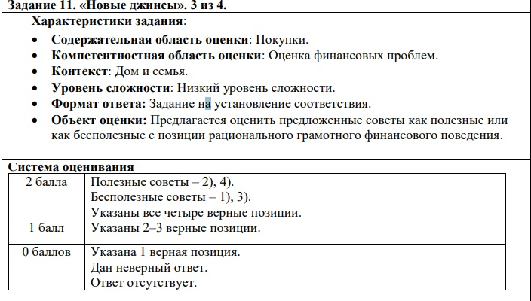
Характеристика задания

Slide 44
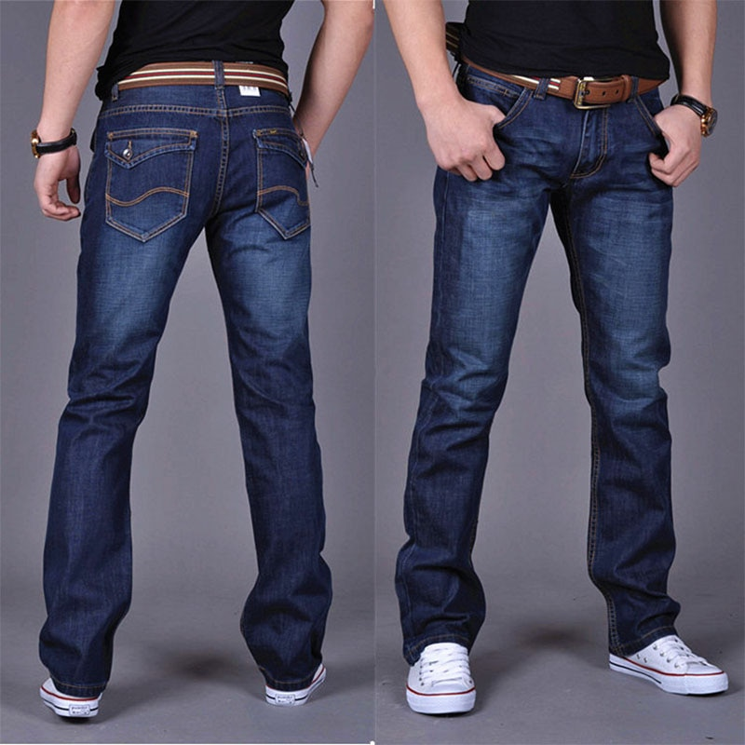
Кейс «новые джинсы» 5 класс

Slide 45
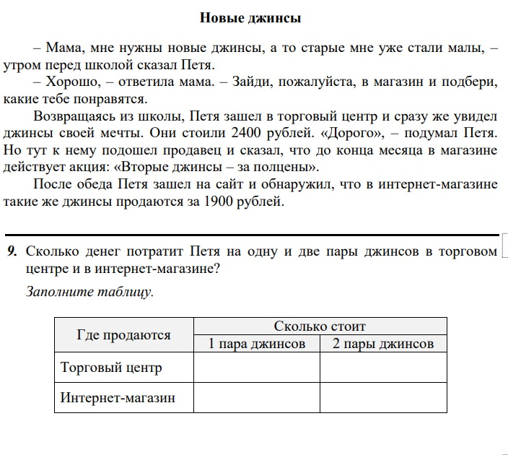

Slide 46
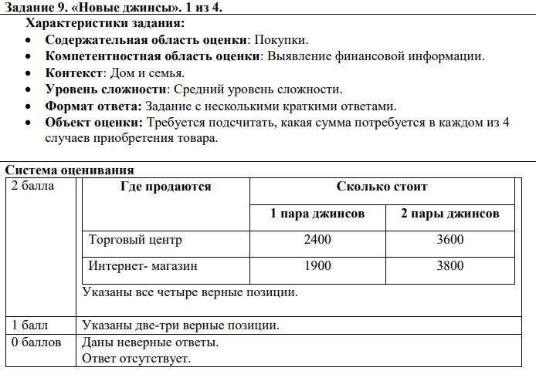
Характеристика задания для кейса

Slide 47
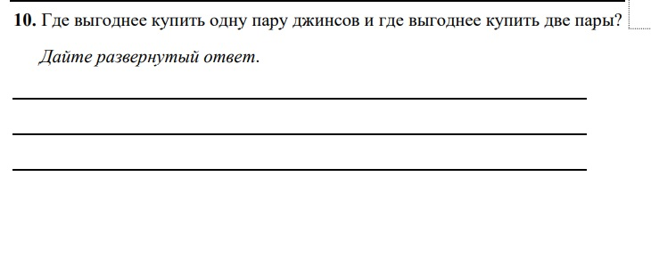

Slide 48
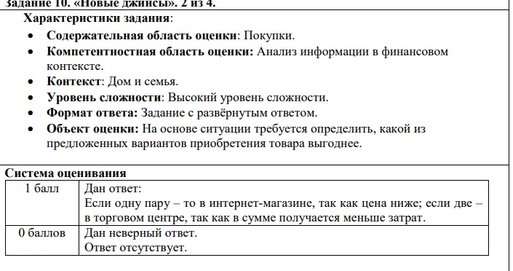
Характеристика задания для кейса

Slide 49
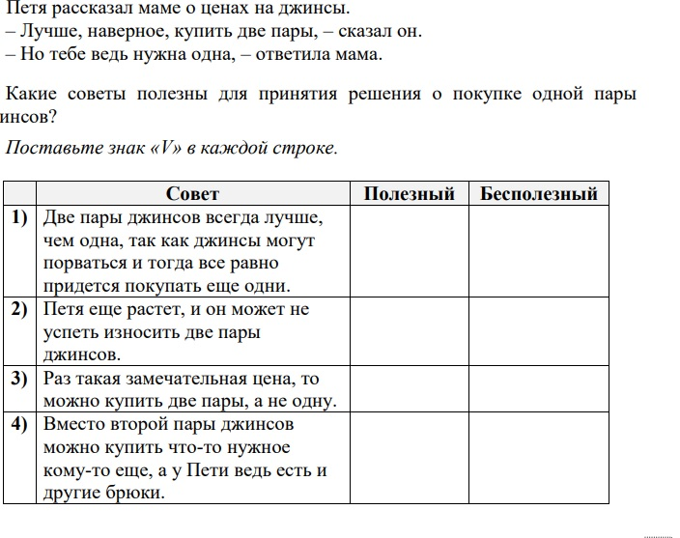

Slide 50
Характеристика задания

Slide 51
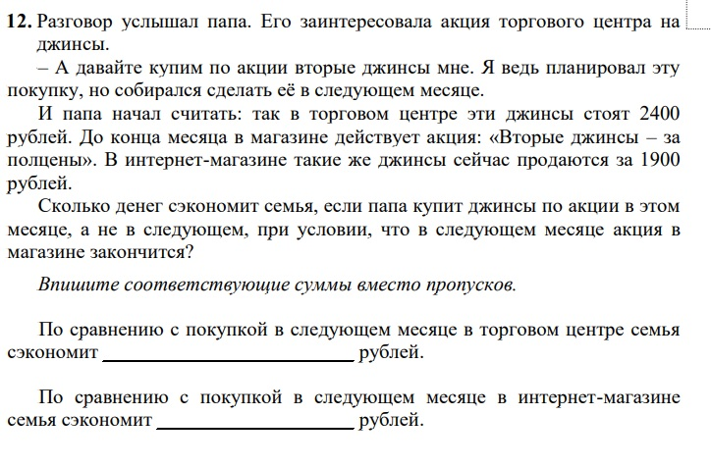

Slide 52
Характеристика задания для кейса

Slide 53
Задание «Новая работа»

Slide 54
Характеристика задания: содержательная область
Определите
содержательную
область задания
2

Slide 55
Характеристика задания: контексты/ситуации
Определите
контекст/ситуацию
1

Slide 56
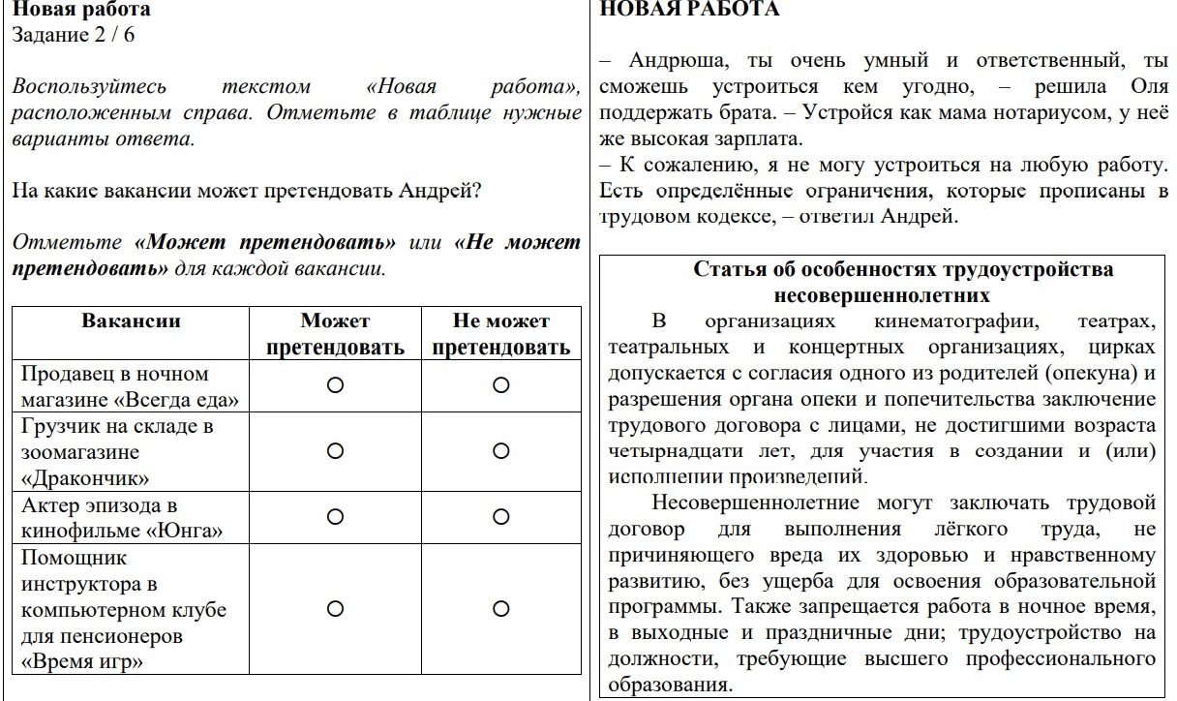
Характеристика задания: познавательная деятельность (компетентностная область)
Определите
Компетентностную область
задания
1

Slide 57
Характеристика задания: форма ответа
ФОРМА ответа
– задания с выбором одного ответа (простой выбор);
– задания на множественный выбор;
– задания на комплексный множественный выбор, предполагающие выбрать по ряду позиций
(утверждений) один из ответов
(«Верно» или «Неверно», «Да» или «Нет» и т.п.);
– задания на установление соответствия;
– задания на установление последовательности;
– задания на выделение фрагмента текста;
– задания с кратким ответом (в том числе, предполагающие математические
вычисления);
– комплексные задания на выбор ответа и его развернутое объяснение;
– задания с развернутыми ответами
Определите
Форму ответа/формат
задания
7

Slide 58
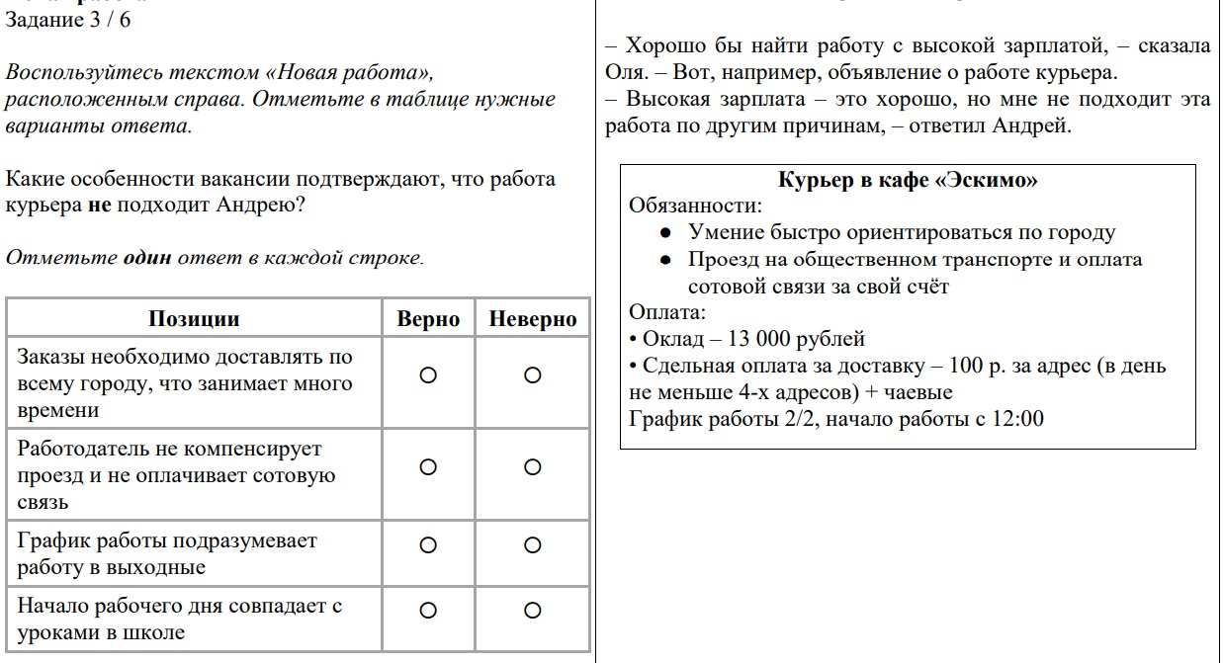

Slide 59
Характеристика задания: форма ответа
ФОРМА ответа
– задания с выбором одного ответа (простой выбор);
– задания на множественный выбор;
– задания на комплексный множественный выбор, предполагающие выбрать по ряду позиций
(утверждений) один из ответов
(«Верно» или «Неверно», «Да» или «Нет» и т.п.);
– задания на установление соответствия;
– задания на установление последовательности;
– задания на выделение фрагмента текста;
– задания с кратким ответом (в том числе, предполагающие математические
вычисления);
– комплексные задания на выбор ответа и его развернутое объяснение;
– задания с развернутыми ответами
Определите
Форму ответа/формат
задания
7

Slide 60
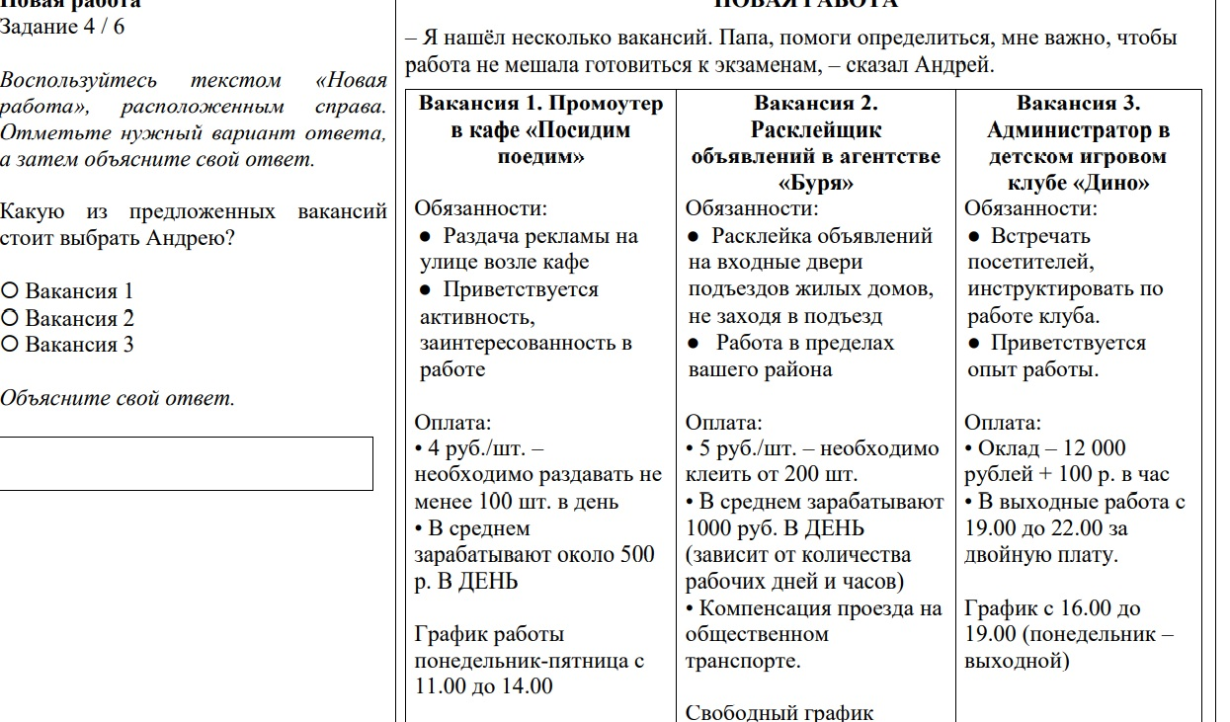

Slide 61
Характеристика задания: форма ответа
ФОРМА ответа
– задания с выбором одного ответа (простой выбор);
– задания на множественный выбор;
– задания на комплексный множественный выбор, предполагающие выбрать по ряду позиций
(утверждений) один из ответов
(«Верно» или «Неверно», «Да» или «Нет» и т.п.);
– задания на установление соответствия;
– задания на установление последовательности;
– задания на выделение фрагмента текста;
– задания с кратким ответом (в том числе, предполагающие математические
вычисления);
– комплексные задания на выбор ответа и его развернутое объяснение;
– задания с развернутыми ответами
Определите
Форму ответа/формат
задания
7

Slide 62
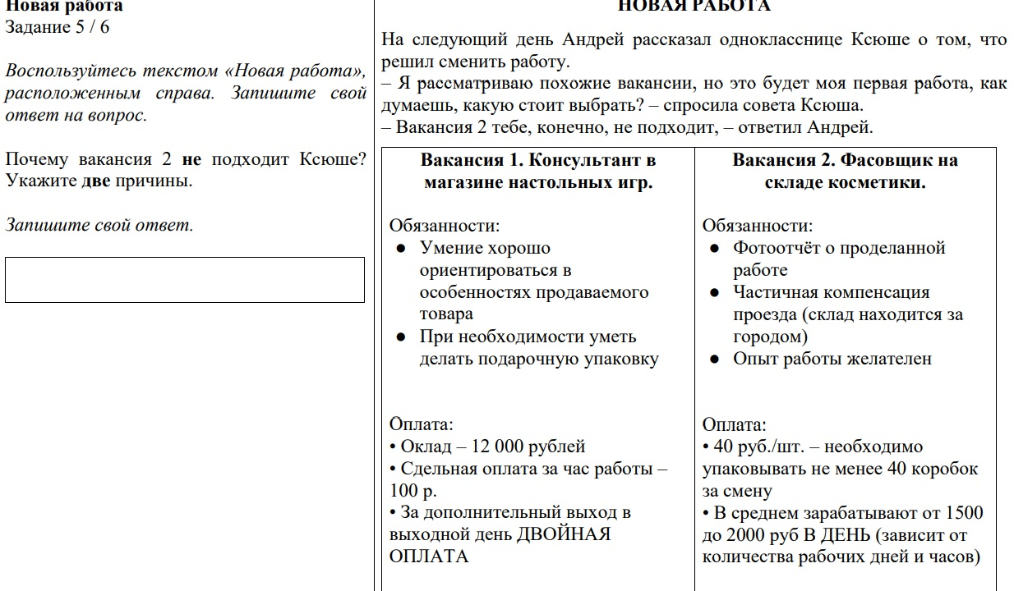

Slide 63
ТЕХНИЧЕСКОЕ ЗАДАНИЕ 3
ПО НАПРАВЛЕНИЮ ФИНАНСОВАЯ ГРАМОТНОСТЬ
ЗАЧЕМ?

Slide 64
ТЕХНИЧЕСКОЕ ЗАДАНИЕ 3.
Разработка авторского кейса по ФГ
( определение темы, класса и 5 заданий, объединенных данной темой)
Срок выполнения задания: 2 этапа
1. до 22/23 сентября 2022 года - подбор материалов для кейса- характеристика авторской идеи, разработка одного-двух заданий, консультирование по характеристике заданий.
ОТПРАВИТЬ МАТЕРИАЛЫ КУРАТОРАМ до 20 сентября
2. до 20 октября — подготовка выступления с презентация авторских кейсов на Итоговом вебинаре
ОТПРАВИТЬ МАТЕРИАЛЫ КУРАТОРАМ до 15 октября

Slide 65
ОБЩИЕ ТРЕБОВАНИЯ К ОФОРМЛЕНИЮ ОТЧЁТА ПО ВЫПОЛНЕНИЮ технического задания 3
Документ Word
Название документа
Общие сведения о выполненной работе
Формулировка заданий (не менее 5), объединенных одной темой
Краткая характеристика заданий (в сооьвествии с предложенной табличной форме)
Система оценивания заданий

Slide 67
СПАСИБО ЗА РАБОТУ, КОЛЛЕГИ!

Slide 68
Ссылка на запись вебинара

Slide 69
Ссылка 2 группа https://events.webinar.ru/37112097/1658156246/record-new/627714725

